Slide 1


Trường Tiểu học Phúc Lợi
Tuần 32
Tập đọc
Cuốn sổ tay

Slide 2


















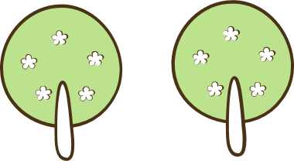
KHỞI ĐỘNG

Slide 3


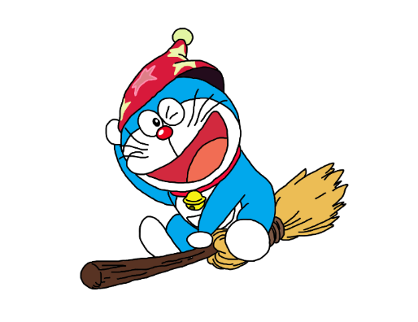
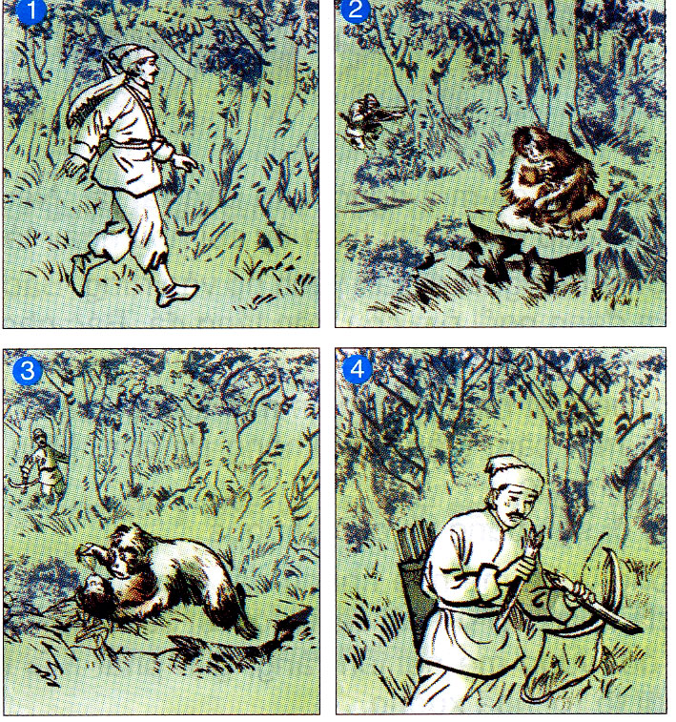
- Đọc đoạn 1,2 và trả lời câu hỏi : Khi bị trúng tên, cái nhìn căm giận của vượn mẹ nói lên điều gì ?

Slide 4
Câu chuyện muốn nói với chúng ta điều gì ?

Slide 5

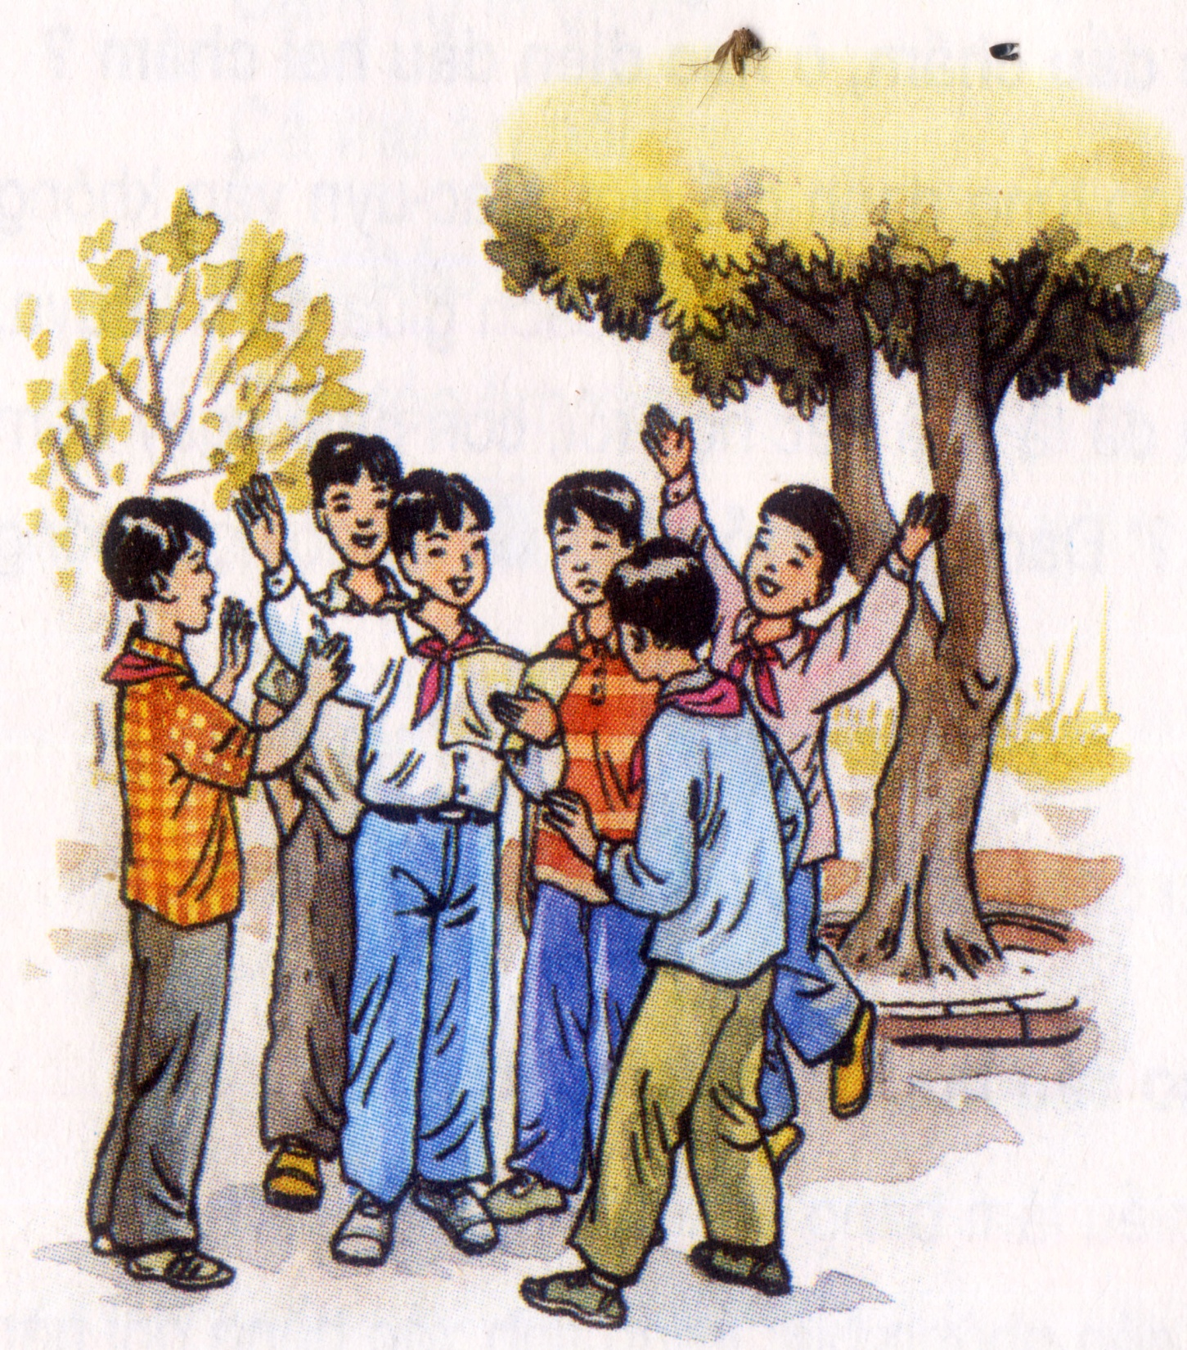
Thứ tư, ngày 4 tháng 5 năm 2022
Tập đọc
Cuốn sổ tay
Nguyễn Hoàng

Slide 6



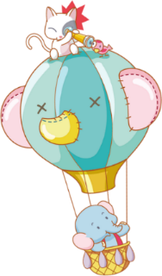


Yêu cầu cần đạt
Học sinh đọc đúng, trôi chảy toàn bài.
Học sinh hiểu ý nghĩa, nội dung bài thơ.

Slide 7


Tập đọc
Cuốn sổ tay
1. Luyện đọc 1
 quyển sổ
 Toan cầm lên
Từ khó
 Mo-na-cô
 Va-ti-căng
 nắn nót
 lí thú
 diện tích

Slide 8

Tập đọc
Cuốn sổ tay
1. Luyện đọc 1
Bài chia thành 4 đoạn:
Bài gồm mấy đoạn?
Đoạn 1:Từ đầu ... ‘sổ tay của bạn’’
Đoạn 2: Tiếp ... ‘lí thú’’
Đoạn 3: Tiếp ... ‘trên 50 lần’’
Đoạn 4: Còn lại

Slide 9
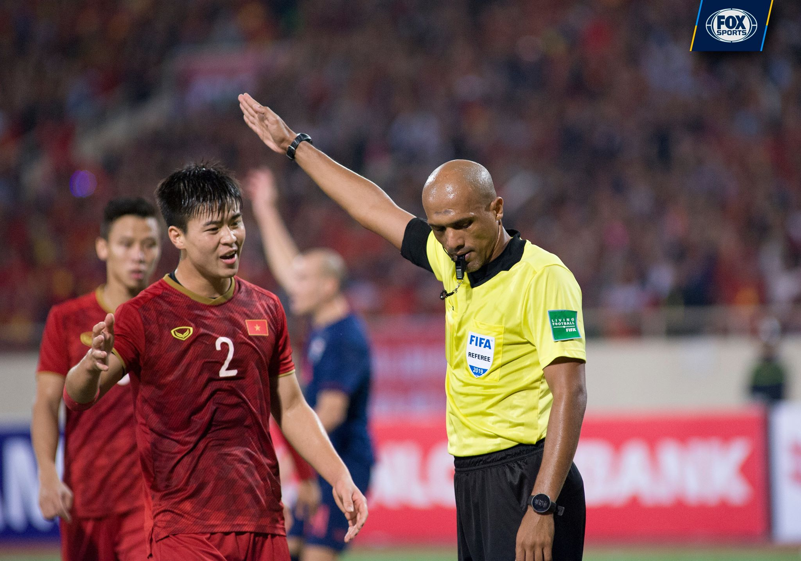
Tập đọc
Cuốn sổ tay
1. Luyện đọc 1
Trọng tài

Slide 10
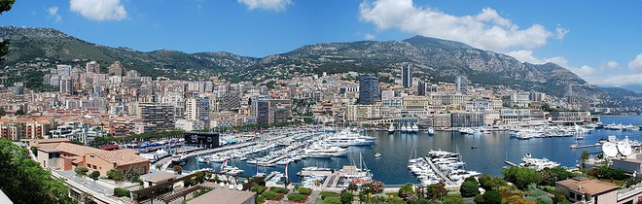
Tập đọc
Cuốn sổ tay
1. Luyện đọc 1
Mô-na-cô

Slide 11
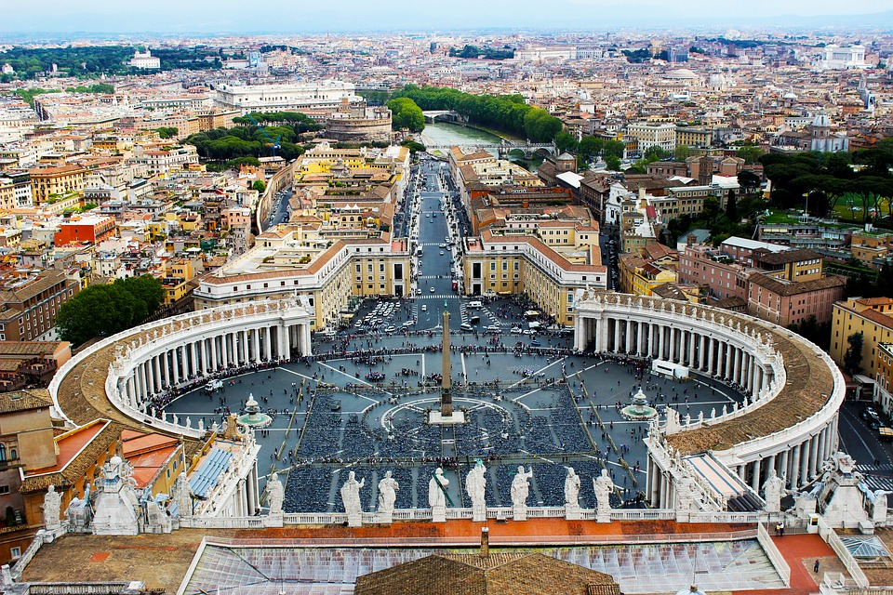
Tập đọc
Cuốn sổ tay
1. Luyện đọc 1
Va-ti-căng

Slide 12
Tập đọc
Cuốn sổ tay
Nguyễn Hoàng

Slide 13
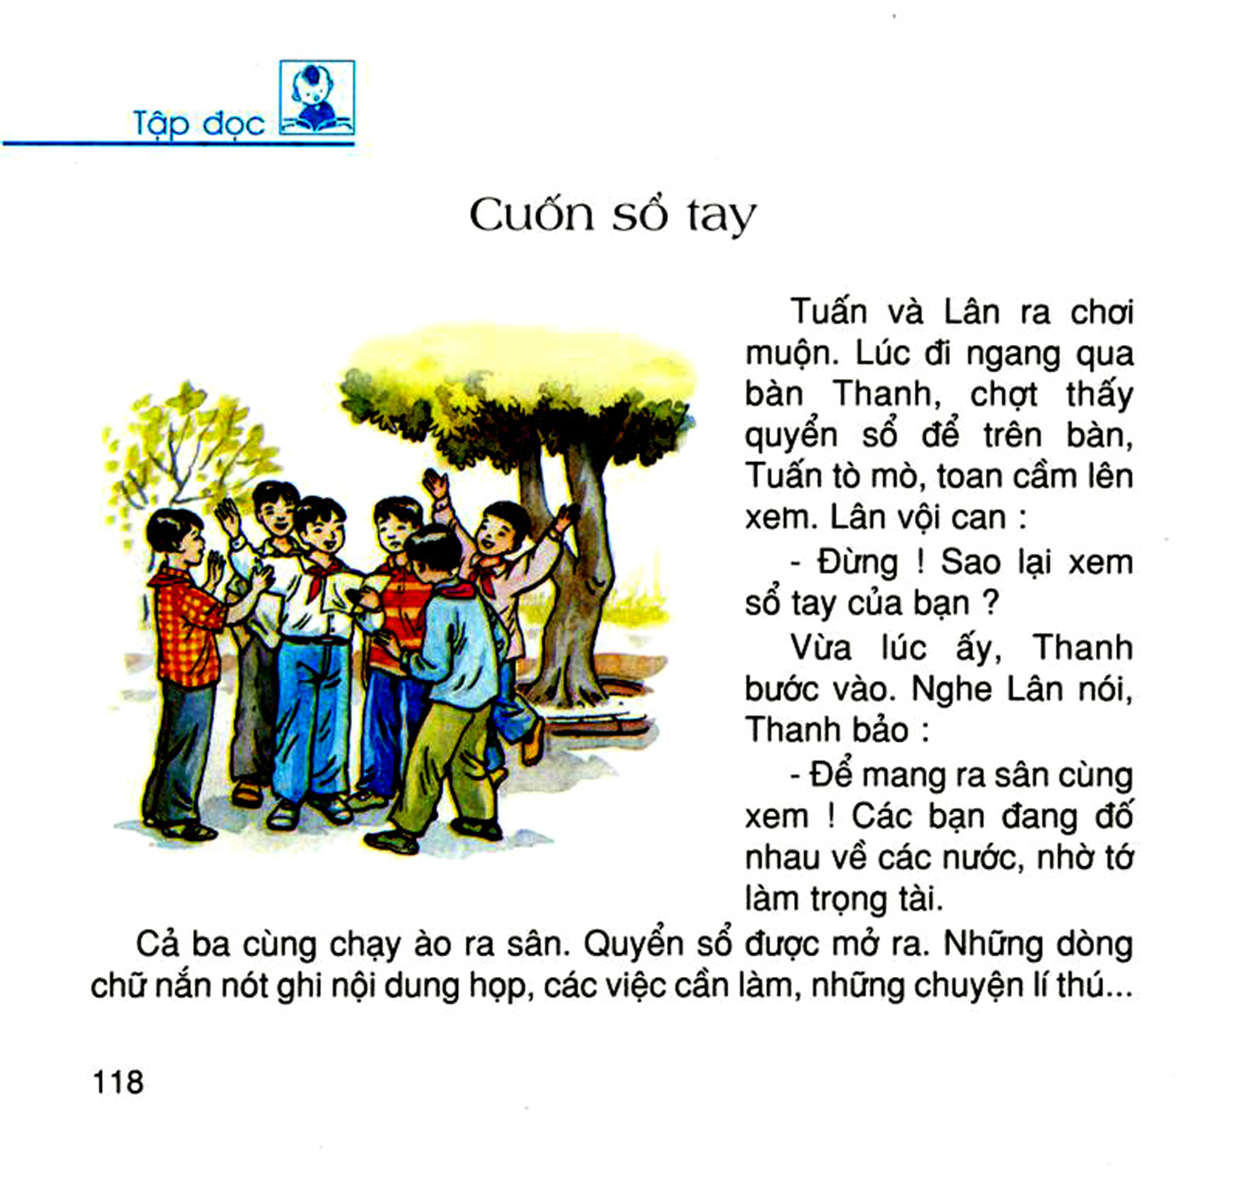
Tập đọc
Cuốn sổ tay
2. Tìm hiểu bài
Thanh dùng sổ tay để ghi nội dung cuộc họp, các việc cần làm, những chuyện lý thú..
Bạn Thanh dùng sổ tay để làm gì?

Slide 14
Tập đọc
Cuốn sổ tay
2. Tìm hiểu bài
- Có những điều rất lí thú như: tên nước nhỏ nhất, nước lớn nhất, nước có số dân đông nhất, nước có số dân ít nhất.
Hãy nói một vài điều lý thú ghi trong sổ tay của Thanh?

Slide 15
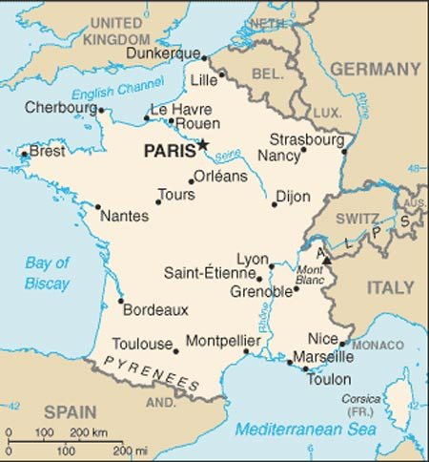
Tập đọc
Cuốn sổ tay
2. Tìm hiểu bài
Mô-na-cô
Diện tích: 1,98 km2
Dân số: khoảng 39000 người

Slide 16
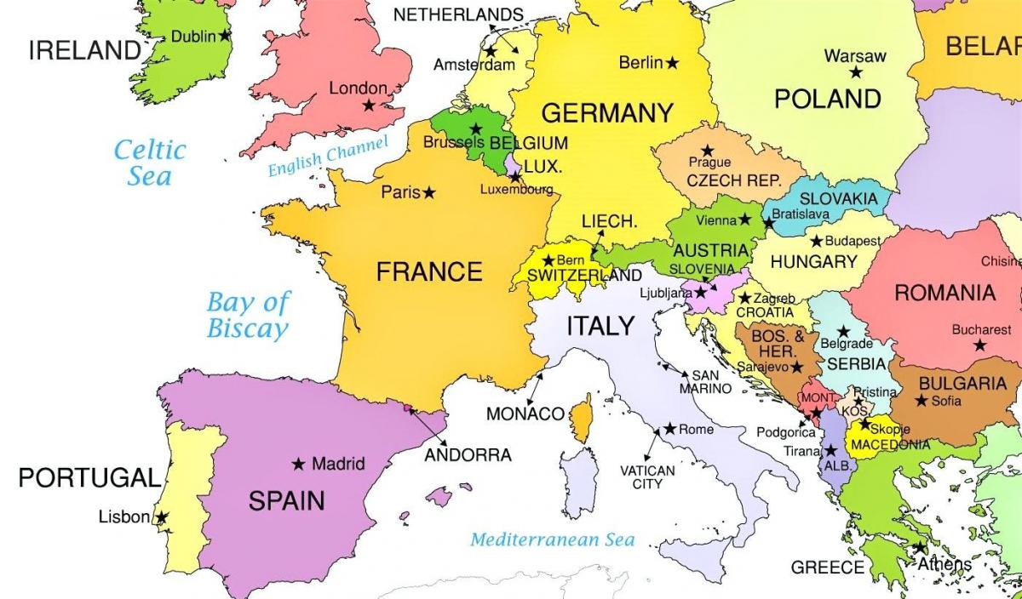
Tập đọc
Cuốn sổ tay
2. Tìm hiểu bài
Va-ti-căng
Diện tích: 0,44 km2
Dân số: khoảng 1000 người

Slide 17
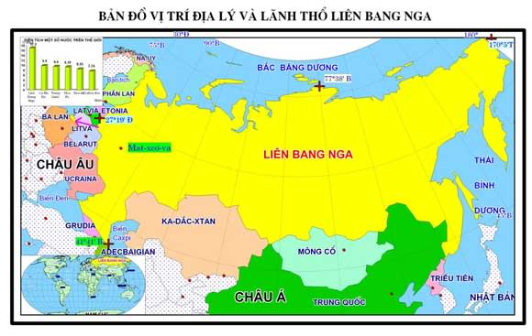
Tập đọc
Cuốn sổ tay
2. Tìm hiểu bài
Nga
Diện tích: 17 098 246 km2
Dân số: khoảng hơn 145 triệu người

Slide 18
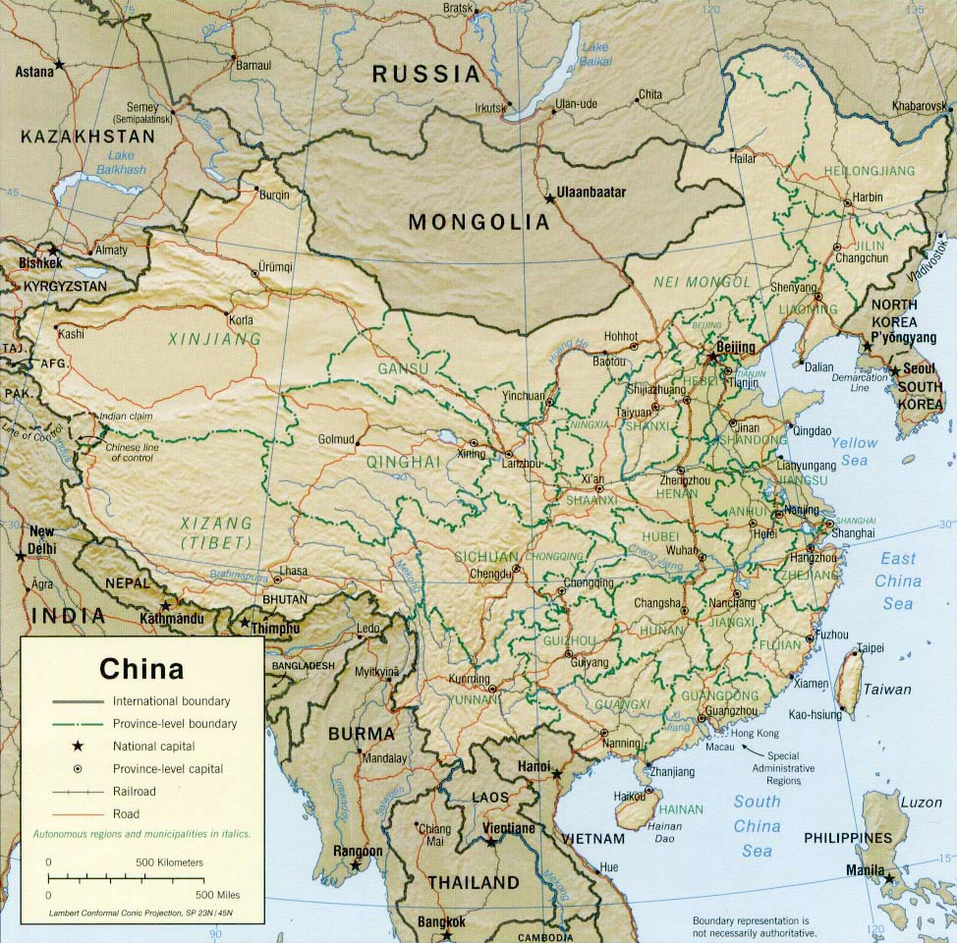
Tập đọc
Cuốn sổ tay
2. Tìm hiểu bài
Trung Quốc
Diện tích: 9,6 triệu km2
Dân số: hơn 1,4 tỷ người

Slide 19

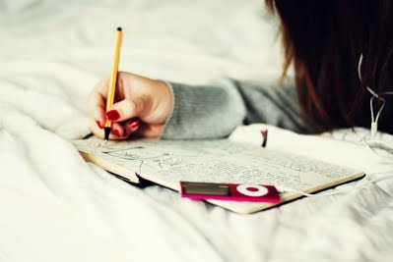
Tập đọc
Cuốn sổ tay
2. Tìm hiểu bài
Vì sao Lân khuyên Tuấn không nên tự ý xem sổ tay của bạn?
Vì Sổ tay là tài sản riêng của mỗi người, trong đó có thể ghi những điều bí mật mà không muốn cho người khác biết. Xem trộm sổ tay của người khác là mất lịch sự, thiếu tôn trọng người khác và chính bản thân mình

Slide 20
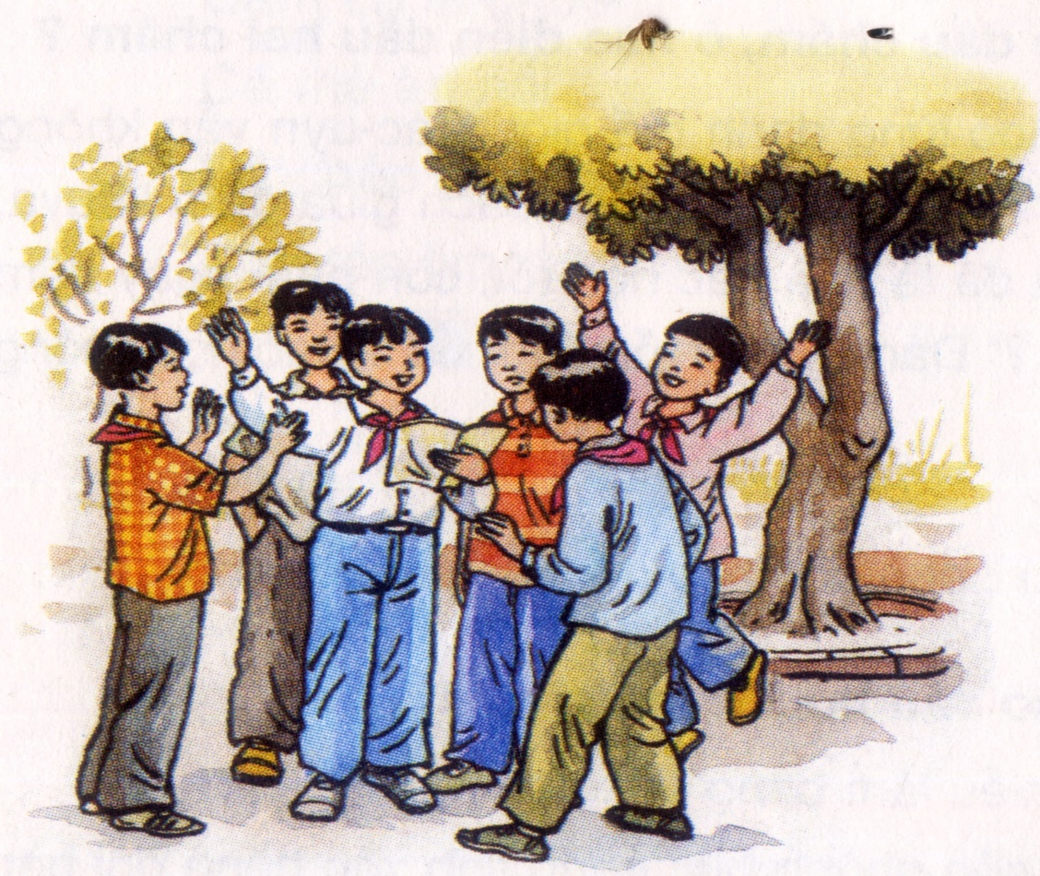
Tập đọc
Cuốn sổ tay
2. Tìm hiểu bài
Truyện muốn khuyên chúng ta điều gì?
Khuyên con người cần lịch sự, không tự ý xâm phạm tài sản riêng của người khác. Cần biết ghi chép lại những điều lý thú

Slide 21
Tập đọc
Cuốn sổ tay
2. Tìm hiểu bài
Nội dung của bài ?
Nắm được những điều bài giới thiệu về các nước, hiểu được công dụng của sổ tay, có ý thức ghi sổ tay và không được tự tiện xem sổ tay của người khác

Slide 22

Tập đọc
Cuốn sổ tay
3. Luyện đọc 3
- Lân: giọng ngạc nhiên, không hài lòng khi can ngăn Tuấn
- Thanh: giọng chậm, nhẹ nhàng
- Tùng: giọng khẳng định đầy tự tin

Slide 23
Hoạt động nối tiếp
Chuẩn bị bài học sau
Về nhà: Đọc lại bài, trả lời các câu hỏi trong SGK vào vở.
Vận dụng viết sổ tay
Chuẩn bị bài sau: Cóc kiện Trời

